Slide 1
“网络编程技术”答辩
——第一小组

Slide 2

1
人员及分工
2
预期目标
3
整体设计
目录
4
功能的实现细节介绍
5
整体开发过程介绍
6
遇到的问题及解决方法
7
未实现的功能及未实现的原因
8
项目总结

Slide 3

第一部分
人员及分工

Slide 4




人员及分工
组长
孙浩：负责整个项目的推进与协议设计，配合副组长台昌杨和刘玉钊完成整个项目。
教师机
学生机
界面设计
代码调试
台昌杨：文件传输，远程关机
杨娜娜：主机扫描，黑屏肃静
孙洋：电子点名 联机讨论
孙浩：查看提交作业 屏幕监视
刘玉钊：联机讨论
张静：文件传输
刘倩：电子签名和举手
吴文慧
杨娱菲
宋爽

Slide 5
第二部分
预期目标

Slide 6
预期目标
A1
主机扫描
A5
电子点名:协助教师进行课堂考勤。
黑屏肃静：锁定某个或全部学生机电脑屏幕，让其显示黑屏。
远程关机:远程统一开关机与重新启动。
A2
A6
屏幕监视:可以实时监视学生的电脑屏幕画面。
A7
查看提交作业:教师可以接收并查看学生作业。
A3
联机讨论:老师与学生之间进行文字聊天。
A8
文件传输:可以将一个或多个文件同步传送到学生机上。
A4
网上消息:老师与学生之间文字聊天。
提交作业:完全实现了学生和老师之间的文件交互。
B1
B2
B3
B3
电子举手:当学生有问题要咨询老师时，可以随时呼叫老师，老师可以对举手的学生通过文字等方式随时应答。

Slide 7
第三部分
整体设计

Slide 8
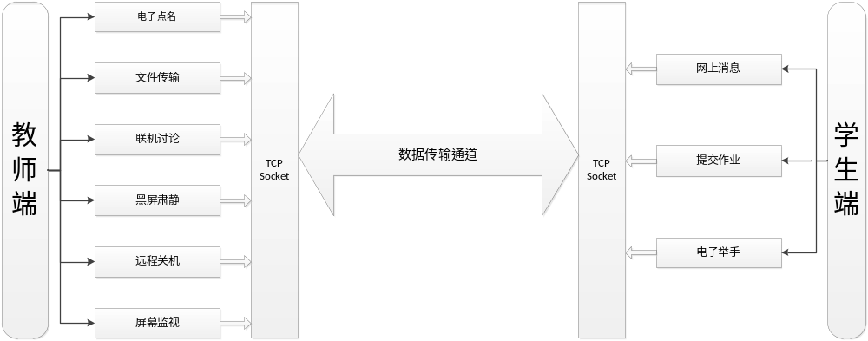
整体设计

Slide 9
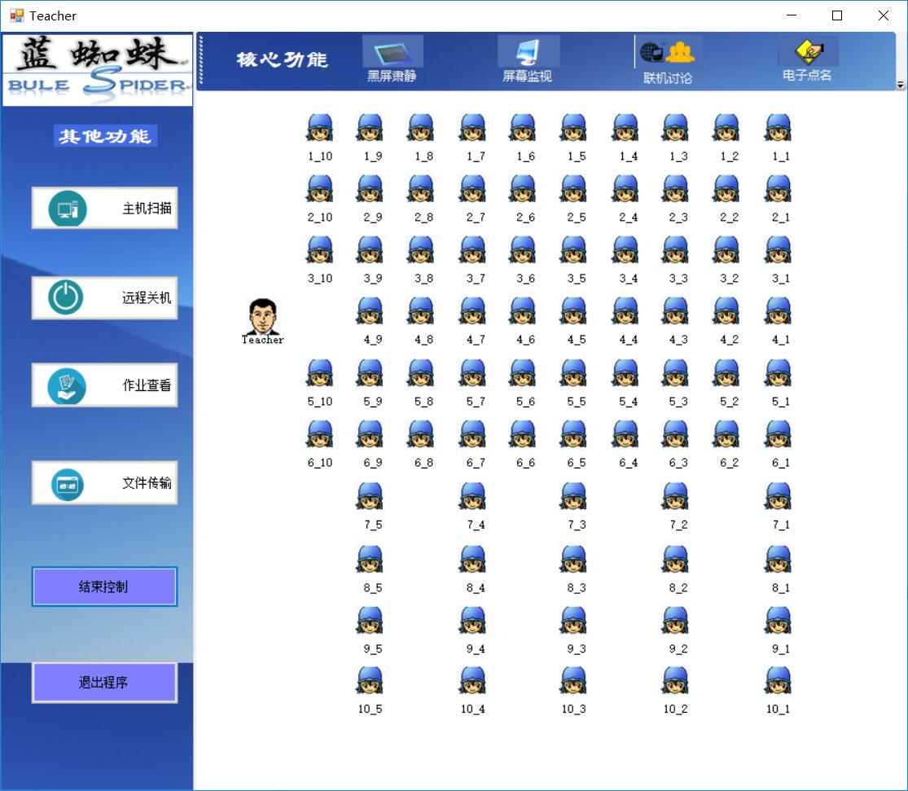
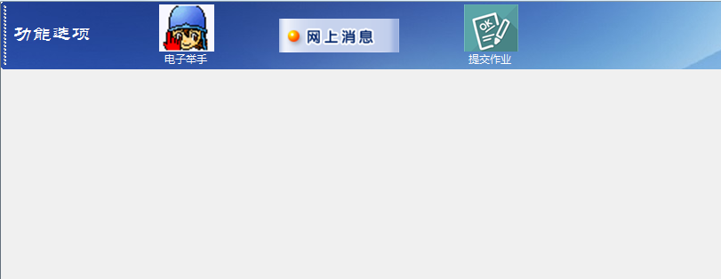
整体设计
教师机主界面
学生机主界面

Slide 10
第四部分
功能的实现细节介绍

Slide 11
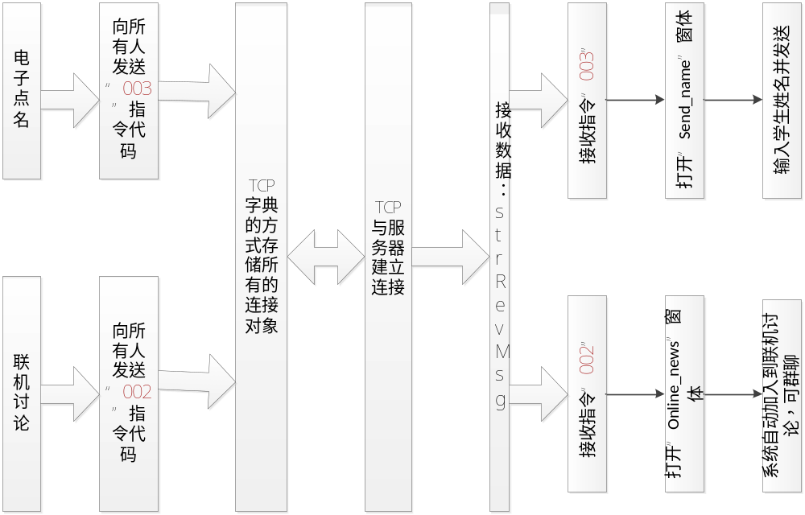

Slide 12
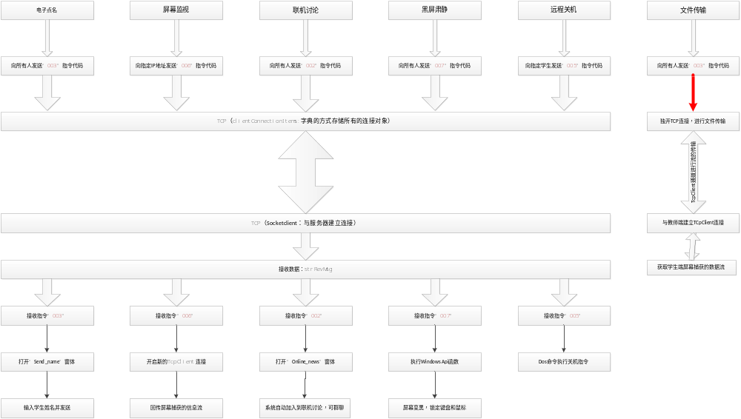

Slide 13
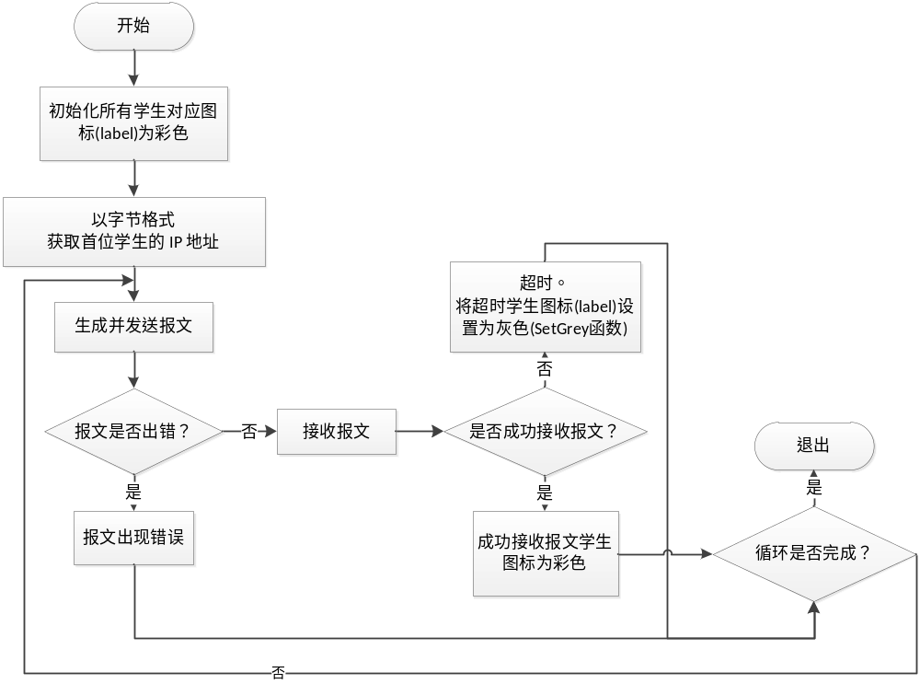
整体设计
教师端-主机扫描

Slide 14
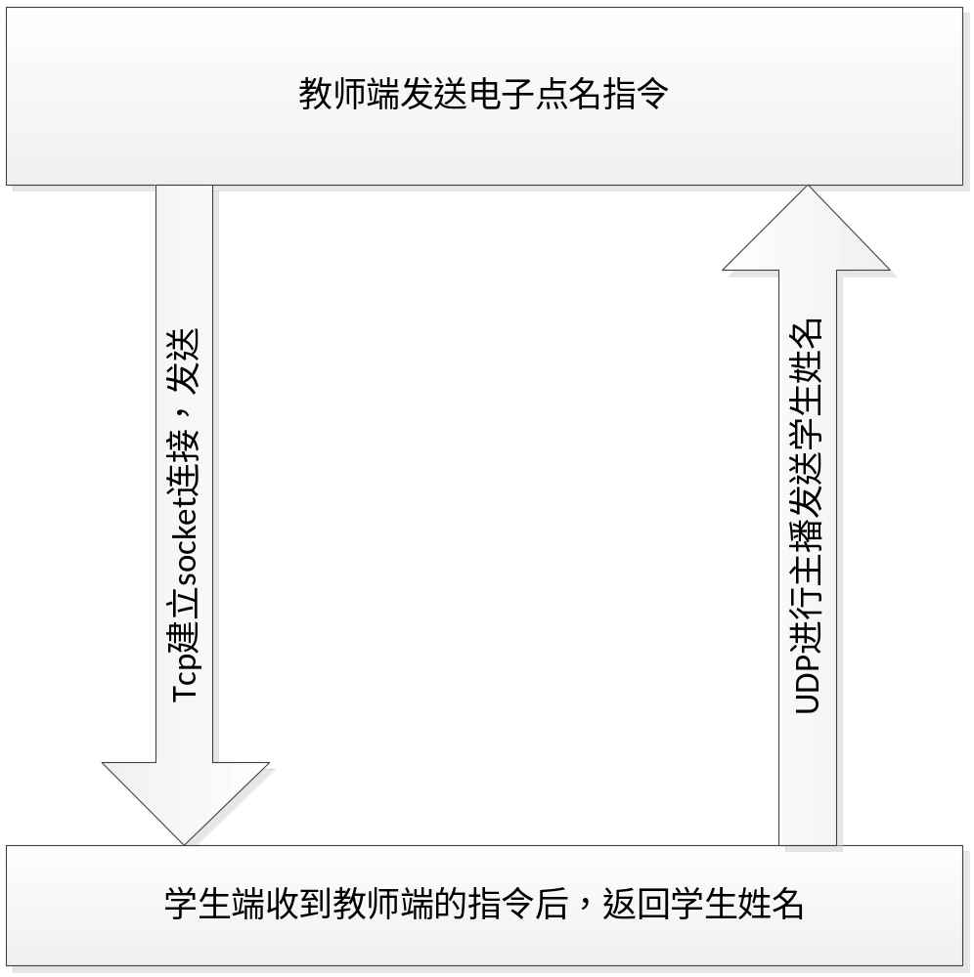
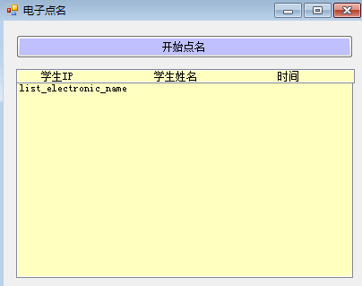
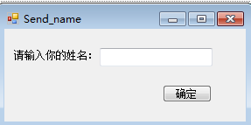
整体设计
教师端-电子点名
学生端-电子签名

Slide 15
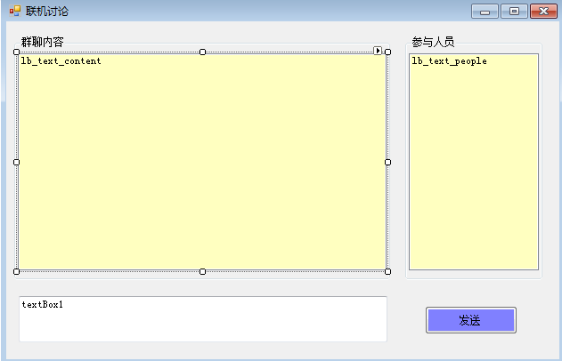
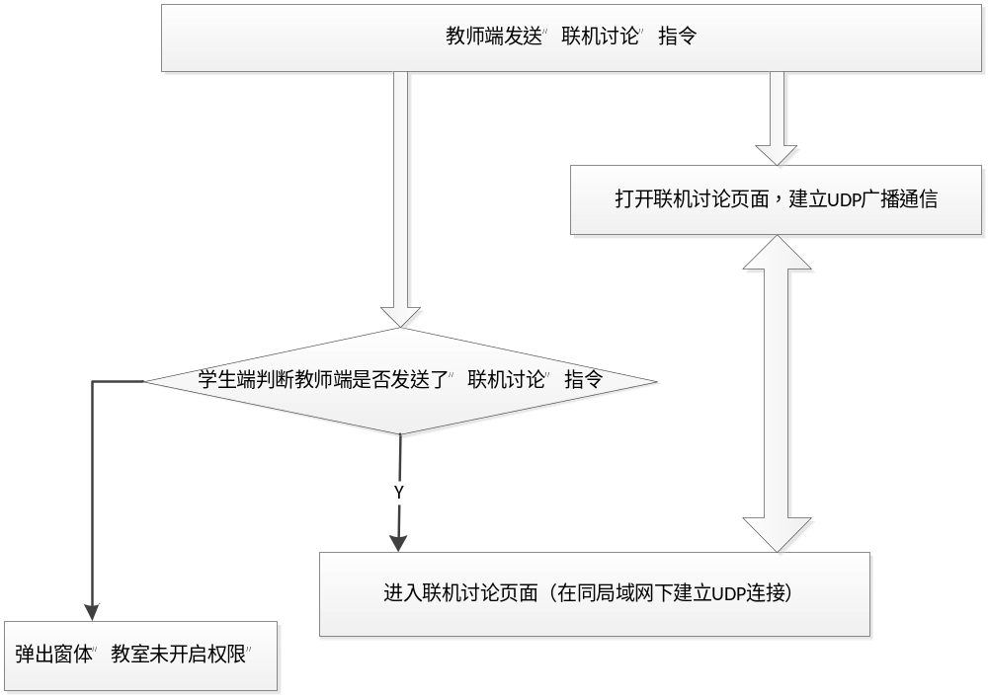
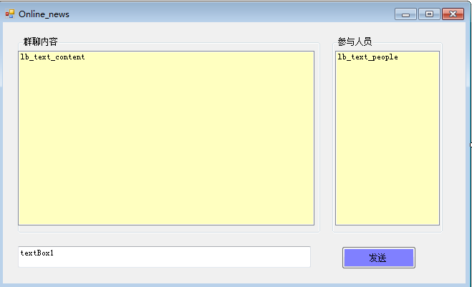
整体设计
教师端-联机讨论
学生端-网上消息

Slide 16
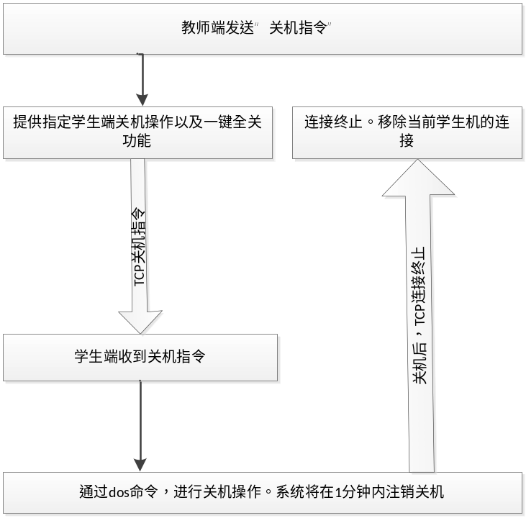
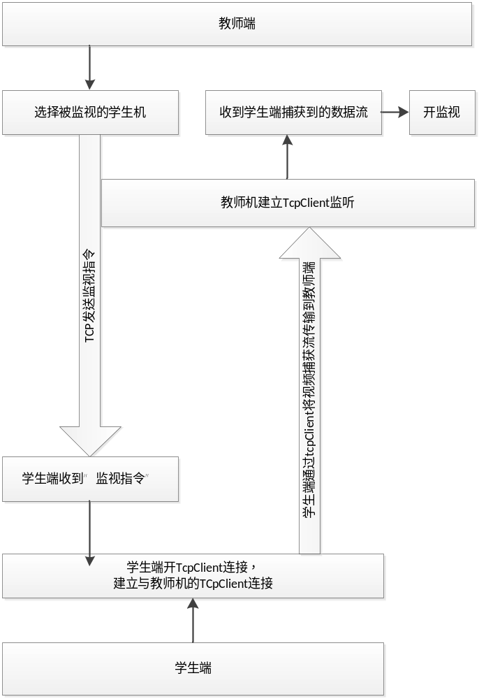
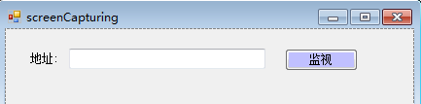
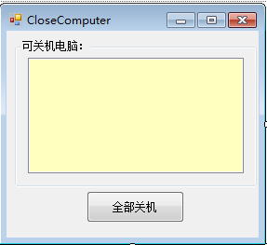
整体设计
屏幕监视
远程关机

Slide 17
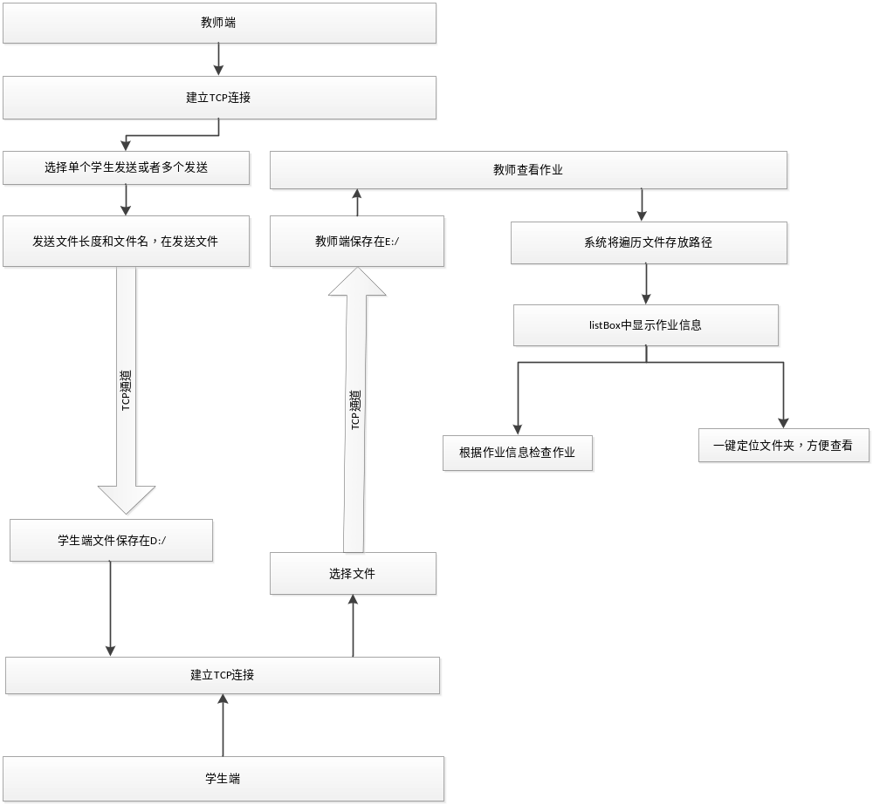
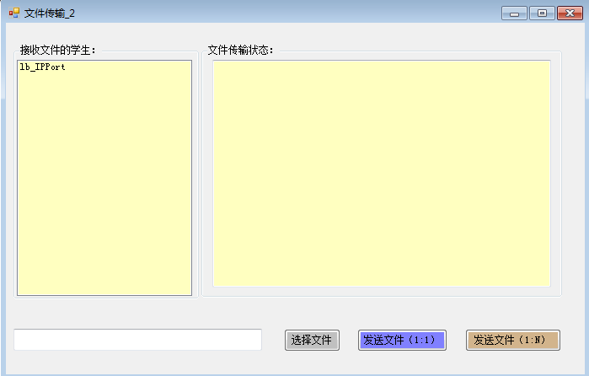
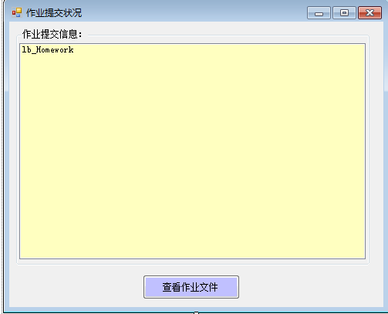
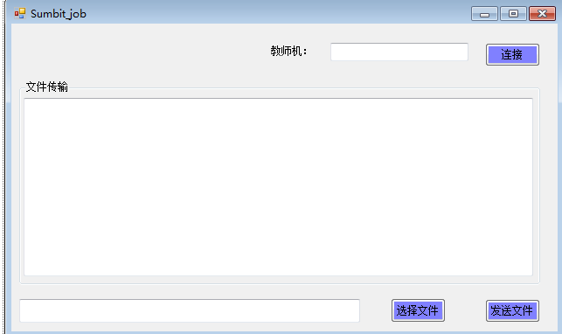
整体设计
教师端-文件传输
学生端-传输文件
作业提交

Slide 18
第五部分
整体开发过程介绍
此照片，作者: 未知作者，许可证: CC BY-SA

Slide 19
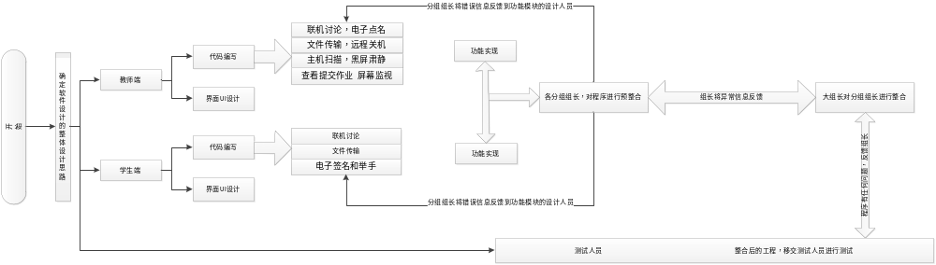
整体开发过程介绍

Slide 20
第六部分
遇到的问题及解决方法

Slide 21
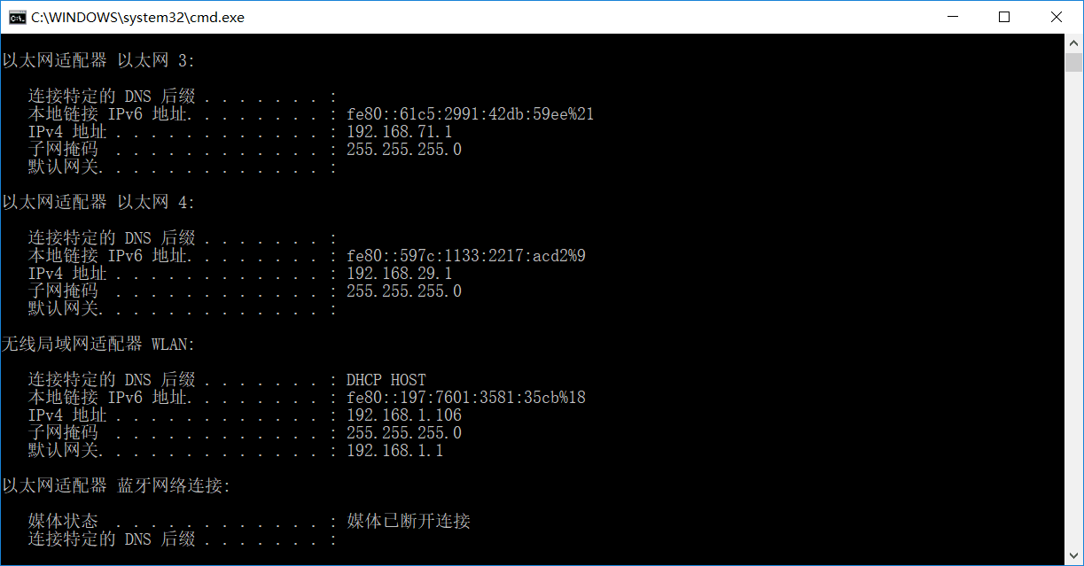
遇到的问题及解决方法
1
自定义获取本机IP
通信地址异常
经过调试，当计算机中存在虚拟机或其他内部网络存在时，所获取到的IP地址为虚拟机地址，而非本机可通信地址

Slide 22
遇到的问题及解决方法
2
屏幕肃静：在进行键盘鼠标锁定时，调用API函数锁定键盘及鼠标BlockInput(bool Block)锁定无效
在查阅资料后发现，系统没有获取管理员身份，在将程序的运行身份修改后解决了问题（网址https://www.cnblogs.com/babycool/p/3569183.html）

Slide 23
第七部分
未实现的功能及未实现的原因

Slide 24
1、不能同时监视多台学生机的界面
2、二次点名无效：当进行二次点名时，学生端未收到指令
3、文件传输：选择文件发送时，虽然系统显示发送失败，但是文件已经发送到学生机相应的存储位置

Slide 25
第八部分
项目总结

Slide 26
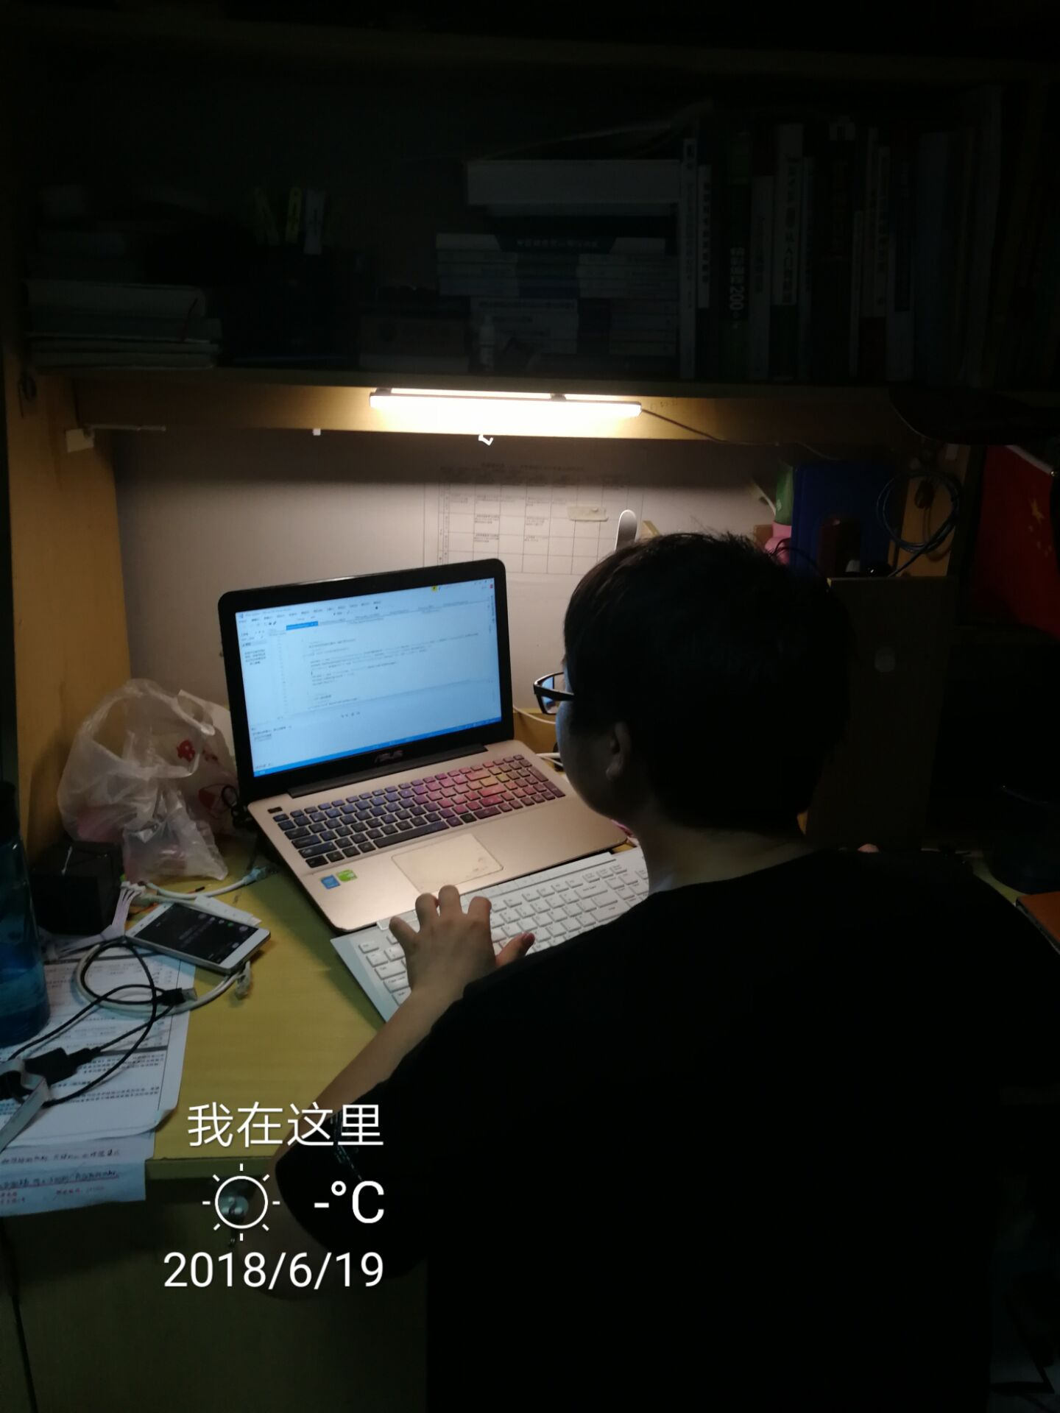
1、团结？端午不回家的程序员不是好的程序员？
2、程序员？NO，不存在的，这辈子都不可能的！！！！
3、GitHub

Slide 27
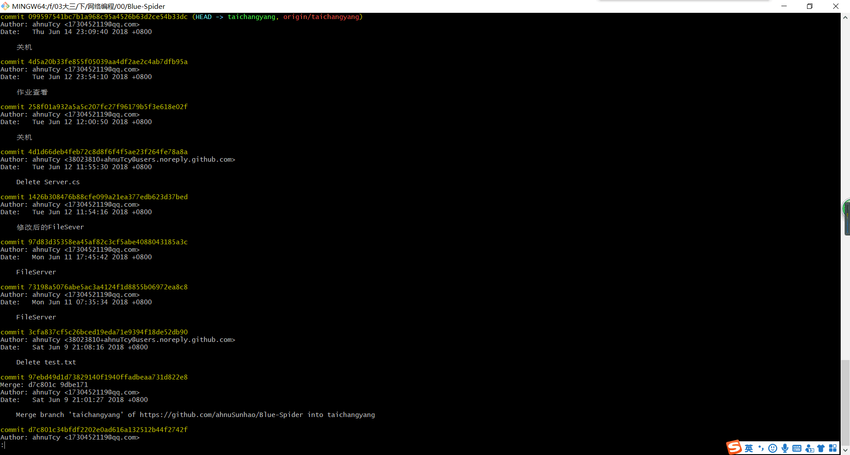
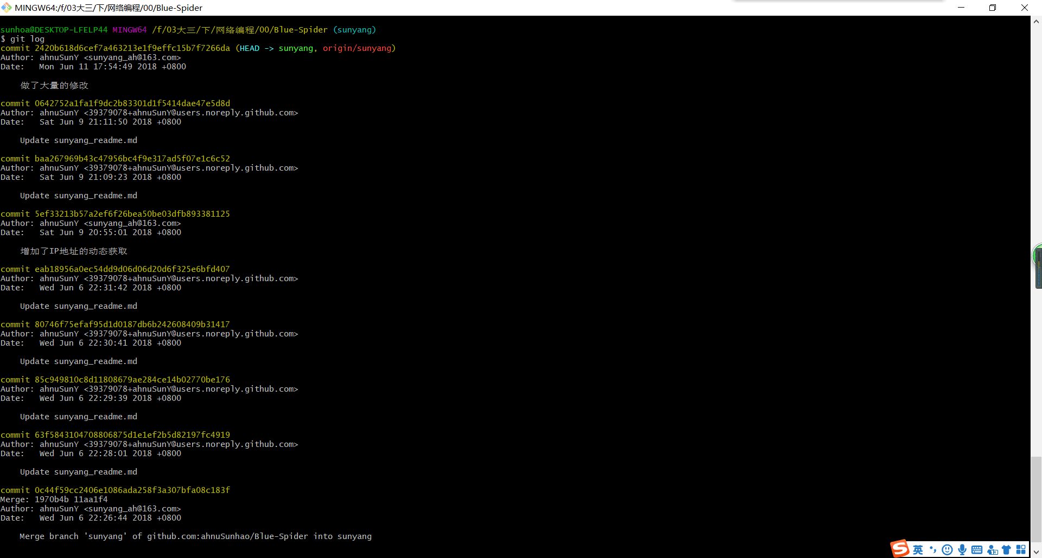
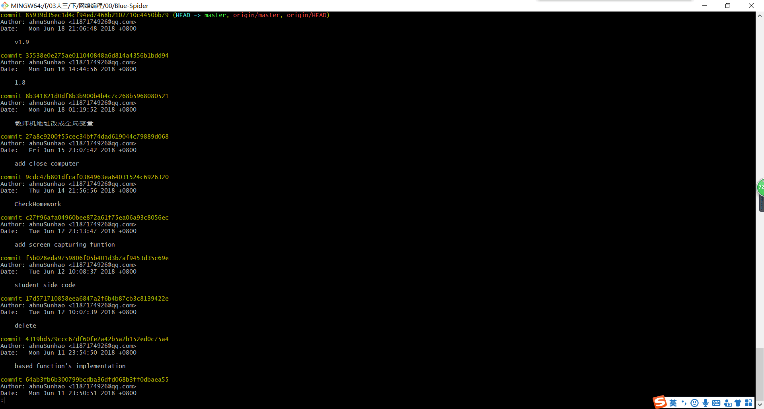
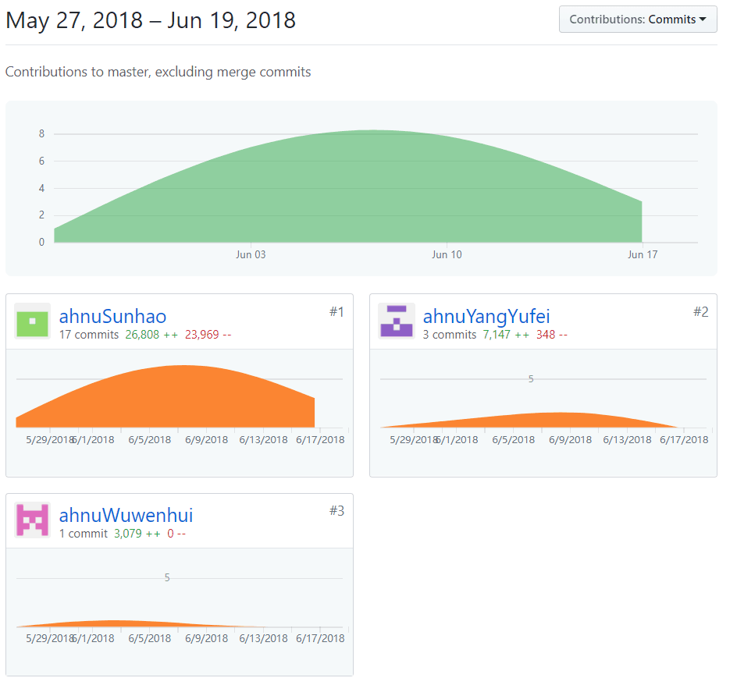
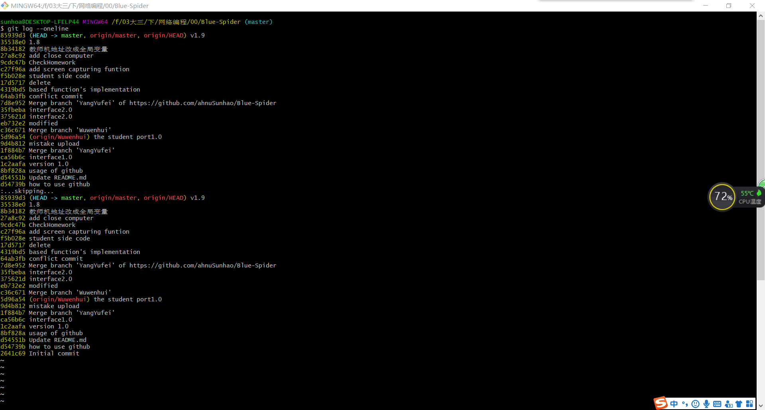
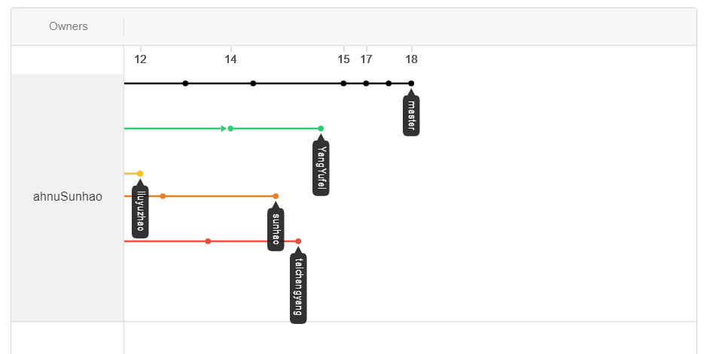
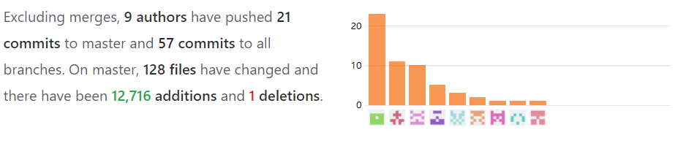
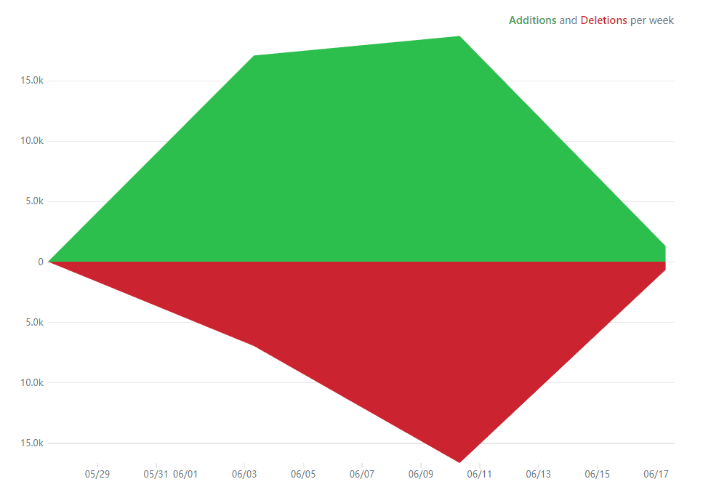

Slide 28
谢谢聆听 请多指教

